Slide 1
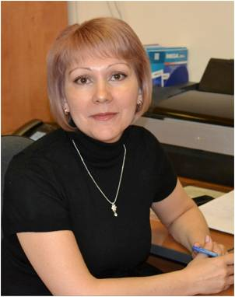
Предупреждение ситуаций насилия в школе как необходимое направление деятельности специалистов системы образования России
Центр исследования проблем воспитания, формирования здорового образа жизни, профилактики наркомании и социально-педагогической поддержки детей и молодежи
Райфшнайдер Татьяна Юрьевна, кандидат психологических наук, заместитель директора по научной работе
ФГБНУ «ЦПВиСППДМ»,
127055, г.Москва, ул.Тихвинская, д. 39, стр. 25, тел./факс +7(499) 973-55-86, cipv@yandex.ru,
http://cipv.ru

Slide 2
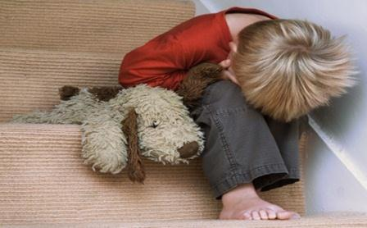
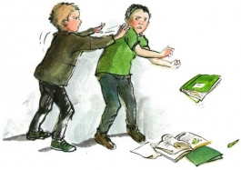
ежегодно в России насилию в той или иной форме подвергаются в среднем до 30 % молодых людей в возрасте от 14-24 лет
Примерно треть всех случаев приходится на насилие в семье.
Пятая часть от общего числа всех случаев насилия над детьми и подростками, приходится на насилия, совершаемые в школе.

Slide 3
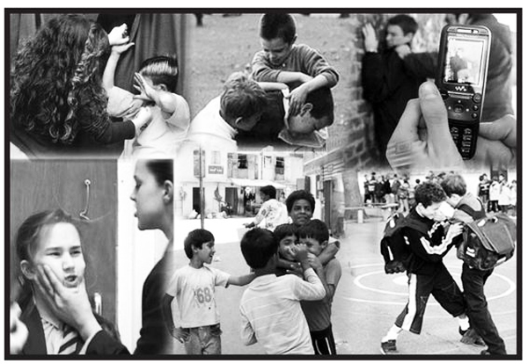
Самые распространенные виды насилия в школе:
эмоциональное насилие (оскорбления, необоснованные обвинения, угрозы и т.д.), составляют примерно половину общего числа всех форм насилия над детьми и подростками, происходящего в школе;
физическое насилие (побои, ограничение свободы и др.), составляющее около 16 %;
в последнее время участились случаи травли детей и подростков с использованием мобильных телефонов, Интернета, или иных электронных устройств, получившее название – кибербуллинг.

Slide 4
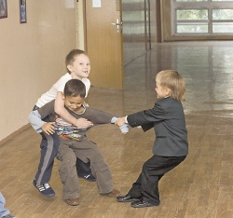
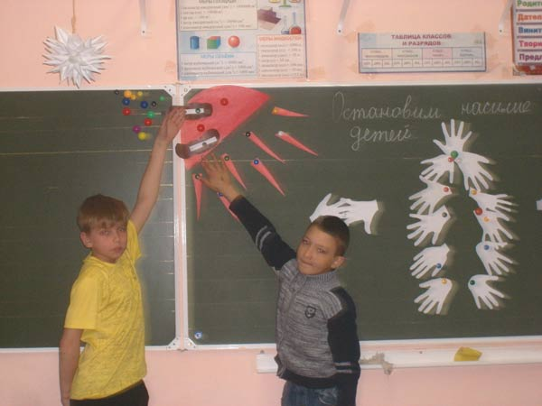
субъекты насильственных действий:
Представители национальных меньшинств
Дети с ограниченными возможностями здоровья, дети-инвалиды
Обучающиеся с девиантным поведением
Одаренные дети
Обучающиеся с ВИЧ (или затронутые проблемой ВИЧ)

Slide 5
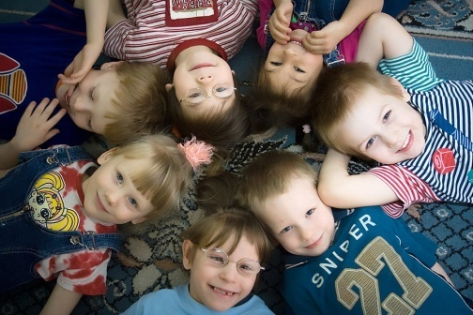
в последнее время проблема насилия в отношении несовершеннолетних стала подниматься на правительственном уровне
В Национальной стратегии действий в интересах детей на 2012-2017 гг., утвержденной Указом Президента РФ № 761 от 01.06.2012г., говорится о необходимости обеспечения комплексной профилактики негативных явлений в детской среде, предотвращения насилия в отношении несовершеннолетних, в том числе с использованием информационно-телекоммуникационных сетей.
Во ФГОС начального общего образования (приказ Минобрнауки России от 6 октября 2009 г. № 373) и ФГОС основного общего образования (приказ Минобрнауки России от 17 декабря 2010 г. № 1897) заложены требования создания комфортной развивающей образовательной среды, а также гарантируются охрана и укрепление физического, психологического и социального здоровья обучающихся.

Slide 6
25 октября 2007 г. в городе Лансароте (Испания) Советом Европы принята Конвенция о защите детей от сексуальной эксплуатации и сексуального насилия (Лансаротская конвенция).
1 октября 2012 г. - Россия присоединилась к Конвенции Совета Европы о защите детей от сексуальной эксплуатации и сексуального насилия.
15 октября 2012 г. – Распоряжение Правительства Российской Федерации №1916-р «План первоочередных мероприятий до 2014 года по реализации важнейших положений Национальной стратегии действий в интересах детей на 2012-2017 годы» (п.55).
17 мая 2013г. – Федеральный закон Российской Федерации от №76-ФЗ «О ратификации Конвенции Совета Европы о защите детей от сексуальной эксплуатации и сексуальных злоупотреблений».

Slide 7
Единство профилактического пространства:
объединение всех направлений профилактического влияния;
целостный подход к человеку, смещение на рассмотрение целостной ситуации развития ребенка в контексте его связей и отношений с другими;
соотношение субъективных и объективных факторов в становлении и развитии личности;
приоритет потребностей и ценностей развития личности ребенка, максимальный учет индивидуальных особенностей обучающихся;
обеспечение психического и психологического здоровья детей, организация психологической помощи различным контингентам обучающихся;
формирование и развитие потенциала личности на основе отношений понимания, доверия, любви и творчества;
самоопределение, самоактуализация и самореализация через сотрудничество взрослого и ребенка;
создание условий, обеспечивающих личностный рост как развитие ценностных отношений личности к миру, к людям, к самому себе.

Slide 8
Основные подходы
Системный подход - предусматривает рассмотрение данного процесса с точки зрения комплексной системы. Необходимость рассмотрения процесса профилактического образования в единстве со средой.
Комплексный подход - решение задач различными средствами и технологиями с использованием психологических, педагогических, медицинских, социологических и иных аспектов.
Компетентностный подход используется для определения набора необходимых компетенций специалистов, участвующих в процессе профилактического образования.
Личностно-ориентированный подход – обусловлен необходимостью учета индивидуальных особенностей целевых групп.

Slide 9
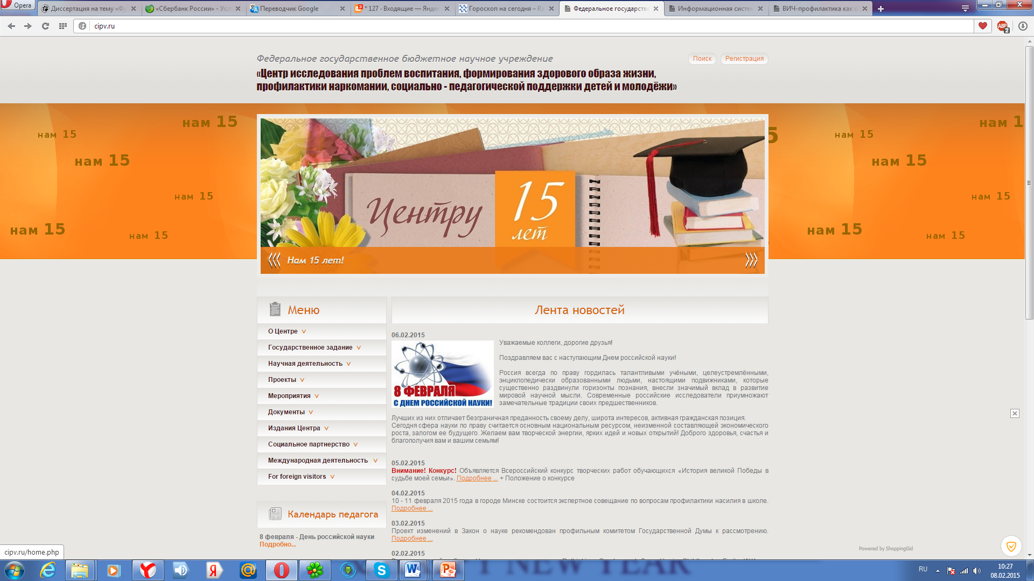
Сайт www.cipv.ru

Slide 10
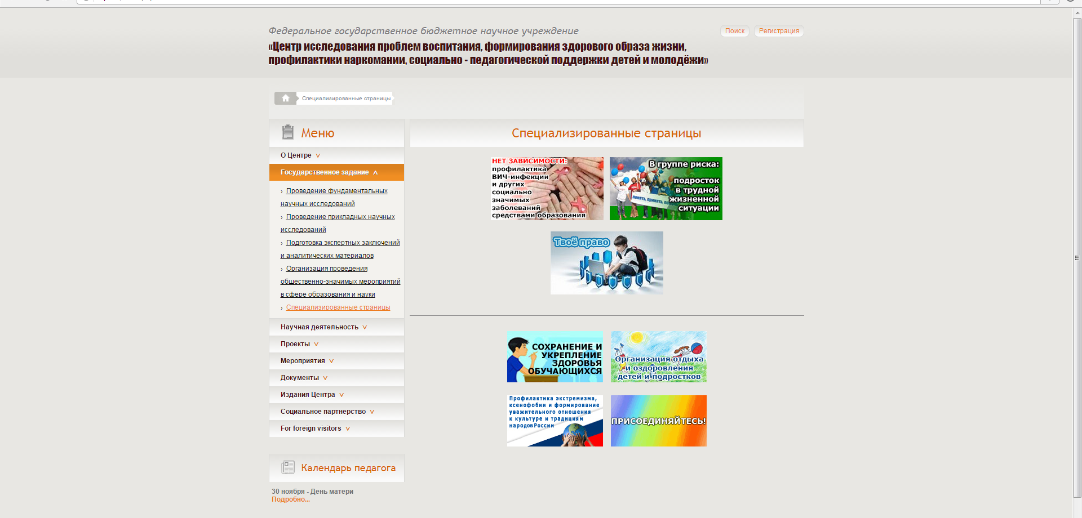
Специализированные страницы на сайте cipv.ru

Slide 11
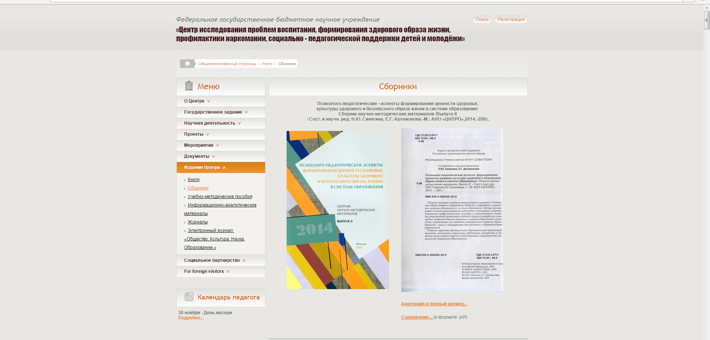
На сайте также представлены издания Центра

Slide 12
СПАСИБО ЗА ВНИМАНИЕ!
Центр исследования проблем воспитания, формирования здорового образа жизни, профилактики наркомании и социально-педагогической поддержки детей и молодежи
Райфшнайдер Татьяна Юрьевна, кандидат психологических наук, заместитель директора по научной работе
ФГБНУ «ЦПВиСППДМ»,
127055, г.Москва, ул.Тихвинская, д. 39, стр. 25, тел./факс +7(499) 973-55-86, cipv@yandex.ru,
http://cipv.ru

